Slide 1

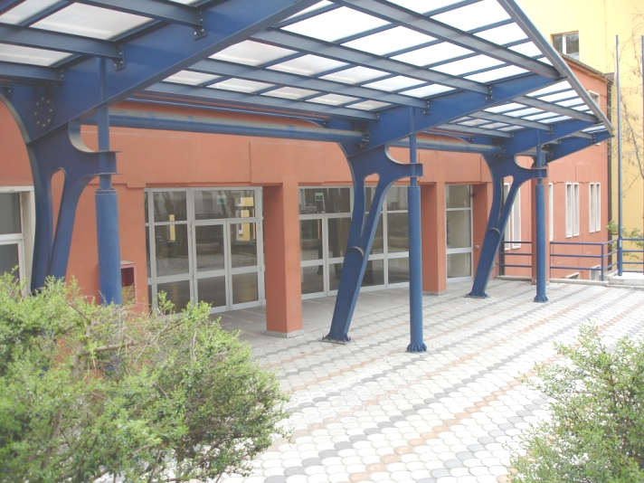
Liceo Classico
“Quinto Orazio Flacco”
di Potenza
1

Slide 2

POTENZiA MENTI
DIDATTICI

Slide 3
Curriculum con potenziamento linguistico
Quadro orario delle classi ginnasiali
Discipline | Prima (4^ ginnasio) | Seconda (5^ ginnasio)
Lingua e letteratura italiana | 5 | 5
Lingua e cultura latina | 5 | 5
Lingua e cultura greca | 4 | 4
Lingua e cultura straniera | 4 | 4
Geostoria | 3 | 3
Matematica | 3¹ | 3¹
Scienze naturali | 2 | 2
Scienze motorie | 2 | 2
Religione cattolica | 1 | 1
TOTALE ORE SETTIMANALI | 29 | 29
^{[1]} con un’ora di laboratorio INVALSI a settimane alterne
1
Notes:
<numero>

Slide 4
Curriculum con potenziamento scientifico
Quadro orario delle classi ginnasiali
Discipline | Prima (4^ ginnasio) | Seconda (5^ ginnasio)
Lingua e letteratura italiana | 4¹ | 4¹
Lingua e cultura latina | 5 | 5
Lingua e cultura greca | 4 | 4
Lingua e cultura straniera | 3² | 3²
Geostoria | 3 | 3
Matematica | 4 | 4
Scienze naturali | 3 | 3
Scienze motorie | 2 | 2
Religione cattolica | 1 | 1
TOTALE ORE SETTIMANALI | 29 | 29
^{[1]} con un’ora di laboratorio INVALSI a settimane alterne
1
^{[2]} compresa un’ora di conversazione con docente madrelingua a settimane alterne

Slide 5
Curriculum con potenziamento di Storia dell’Arte
Quadro orario delle classi liceali
Discipline | I | II | III
Lingua e letteratura italiana | 4 | 4 | 4
Lingua e cultura latina | 4 | 4 | 4
Lingua e cultura greca | 3 | 3 | 3
Lingua e cultura inglese | 3¹ | 3¹ | 3¹
Storia | 3 | 3 | 3
Filosofia | 3 | 3 | 3
Matematica | 2 | 2 | 2
Fisica | 2 | 2 | 2
Scienze naturali | 2 | 2 | 2
Storia dell’arte (CLIL) | 2 | 2 | 2
Potenziamento Arte e Beni Culturali (CLIL) | 2 | 2 | 2
Scienze motorie | 2 | 2 | 2
Religione cattolica | 1 | 1 | 1
TOTALE ORE SETTIMANALI | 33 | 33 | 33
1
^{[1]} potenziamento di un’ora di conversazione con docente madrelingua in copresenza con docente titolare
Notes:
<numero>

Slide 6
Curriculum con potenziamento scientifico
a curvatura biomedica
Quadro orario delle classi liceali
Discipline | I | II | III
Lingua e letteratura italiana | 4 | 4 | 4
Lingua e cultura latina | 4 | 4 | 4
Lingua e cultura greca | 3 | 3 | 3
Lingua e cultura inglese | 3¹ | 3¹ | 3¹
Storia | 3 | 3 | 3
Filosofia | 3 | 3 | 3
Matematica | 3 | 3 | 3
Fisica (CLIL) | 2 | 2 | 2
Scienze naturali (CLIL) | 3 | 3 | 3
Storia dell’arte | 2 | 2 | 2
Scienze motorie | 2 | 2 | 2
Religione cattolica | 1 | 1 | 1
TOTALE ORE SETTIMANALI | 33 | 33 | 33
1
^{[1]} potenziamento di un’ora di conversazione con docente madrelingua in copresenza con docente titolare

Slide 7
Curriculum con potenziamento giuridico-economico
Quadro orario delle classi liceali
Discipline | I | II | III
Lingua e letteratura italiana | 4 | 4 | 4
Lingua e cultura latina | 4 | 4 | 4
Lingua e cultura greca | 3 | 3 | 3
Lingua e cultura inglese | 3¹ | 3¹ | 3¹
Storia | 3 | 3 | 3
Filosofia | 3 | 3 | 3
Matematica | 2 | 2 | 2
Fisica | 2 | 2 | 2
Scienze naturali | 2 | 2 | 2
Storia dell’arte | 2 | 2 | 2
Discipline giuridiche ed economiche (CLIL) | 2 | 2 | 2
Scienze motorie | 2 | 2 | 2
Religione cattolica | 1 | 1 | 1
TOTALE ORE SETTIMANALI | 33 | 33 | 33
1
^{[1]} potenziamento di un’ora di conversazione con docente madrelingua in copresenza con docente titolare

Slide 8
Le ragioni della scelta:
1. Mantenere l’identità del Liceo
2. Favorire gli alunni nelle loro scelte universitarie
3. Mantenere l’aspetto critico della scuola
4. Opporsi alla disgregazione della cultura
1

Slide 9
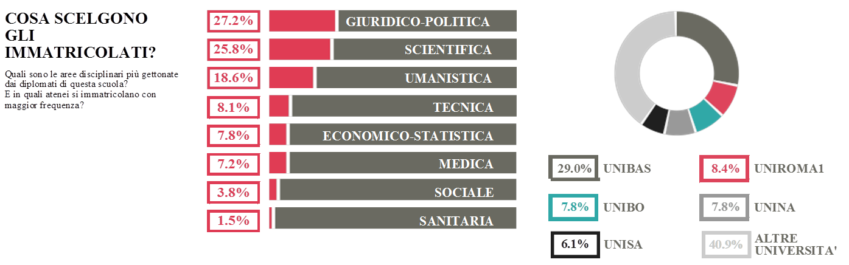
Fonte: Eduscopio
2017/18
1

Slide 10
Il potenziamento giuridico
Discipline giuridiche ed economiche (2 h settimanali)
a.s. 2018/19: 2 classi – 2019/20: 2 classi
CLIL
PCTO: Restiamo umani (approfondire la conoscenza dei diritti riconosciuti tanto dalla nostra Carta costituzionale quanto dalle Convenzioni internazionali in tema di diritti umani)
Profilo professionale: operatore nel campo dell’impresa sociale
1

Slide 11
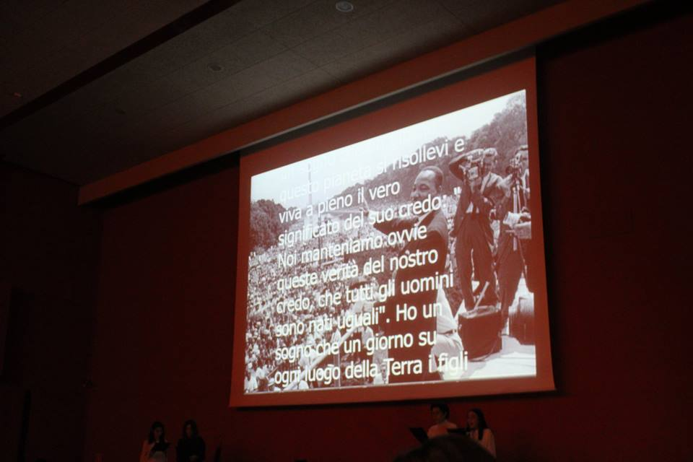
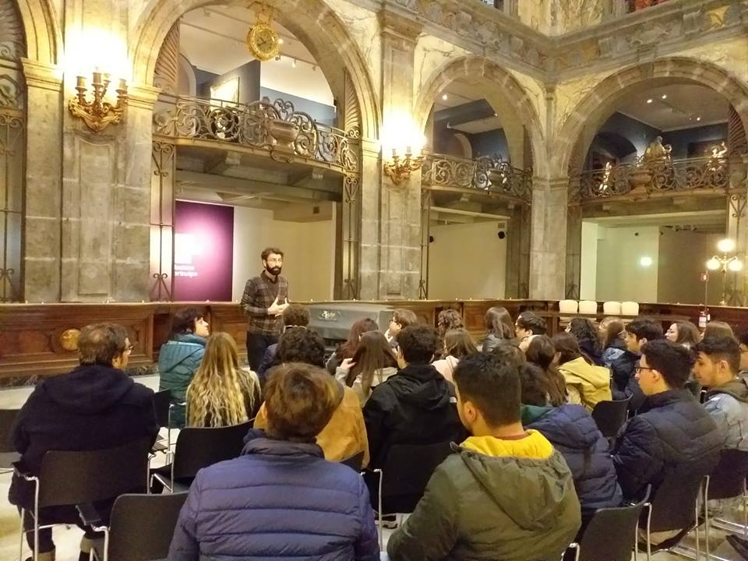
Attività:
Lezioni in classe
Allestimento di performance per la NNLC
Stage di formazione
1

Slide 12
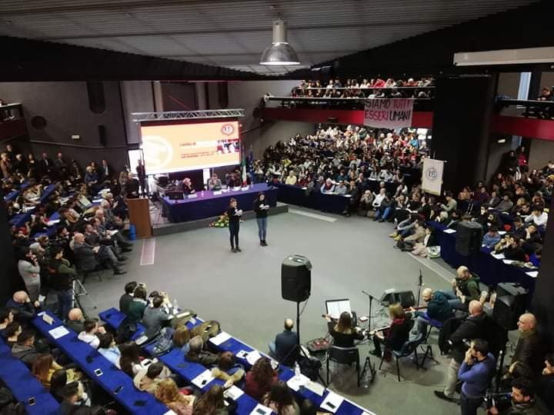
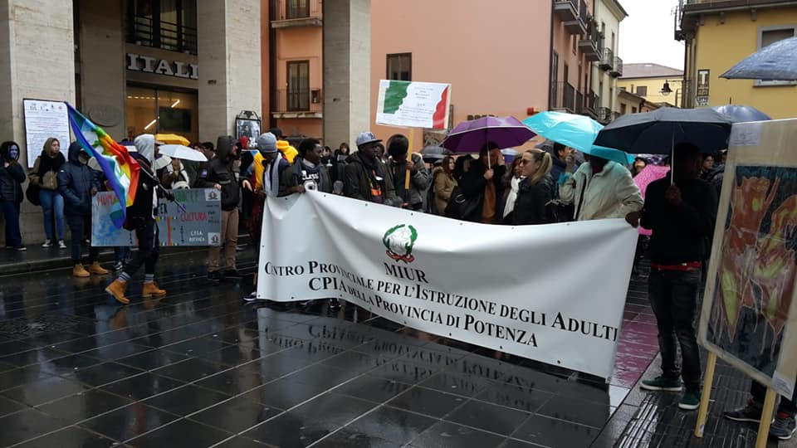
Partecipazione a lezioni presso l’UNIBAS
Incontri con operatori sociali ed avvocati
Visione di docu-film ed incontri coi registi
1

Slide 13

Intervento presso l’UNIBAS (lectio magistralis di Gino Strada)
Restiamo umani
Ada Bianchini e Cecilia Pennacchio di I D recitano davanti ad una platea attenta e commossa presso l'UNIBAS
1

Slide 14
Il potenziamento artistico
Laboratori di Storia dell’arte e Beni culturali (2 h settimanali)
a.s. 2018/19: 1 classi – 2019/20: 1 classi
CLIL
PCTO: Oinotrìa, Leukanìa, Lucania (conoscenza ed esperienza diretta del patrimonio storico, archeologico, artistico e culturale dei popoli della Basilicata antica fino all’età romana)
Profilo professionale: operatore nel campo museale, archeologico, artistico.
1

Slide 15
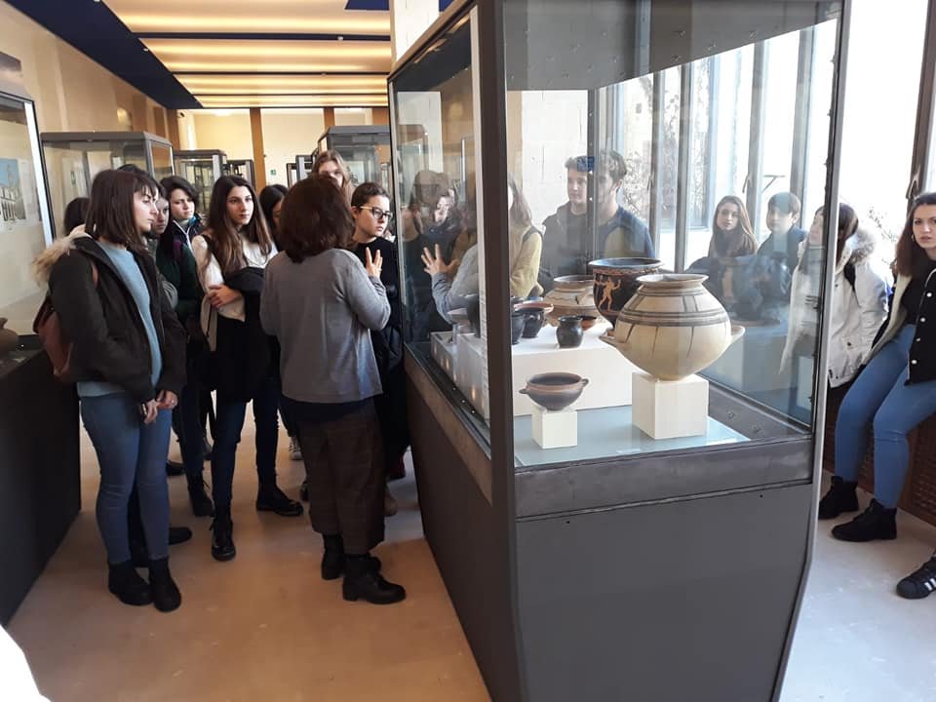
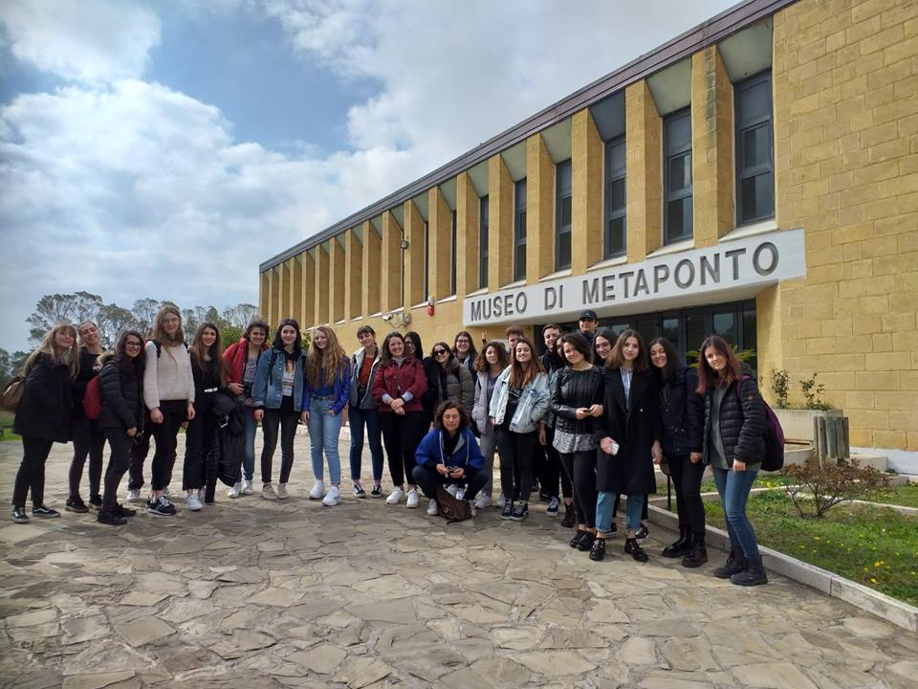
Attività:
Lezioni in classe
Allestimento di performance per la NNLC
Visite ai Musei e alle aree archeologiche (Potenza, Matera, Metaponto, Melfi, Venosa)
1

Slide 16
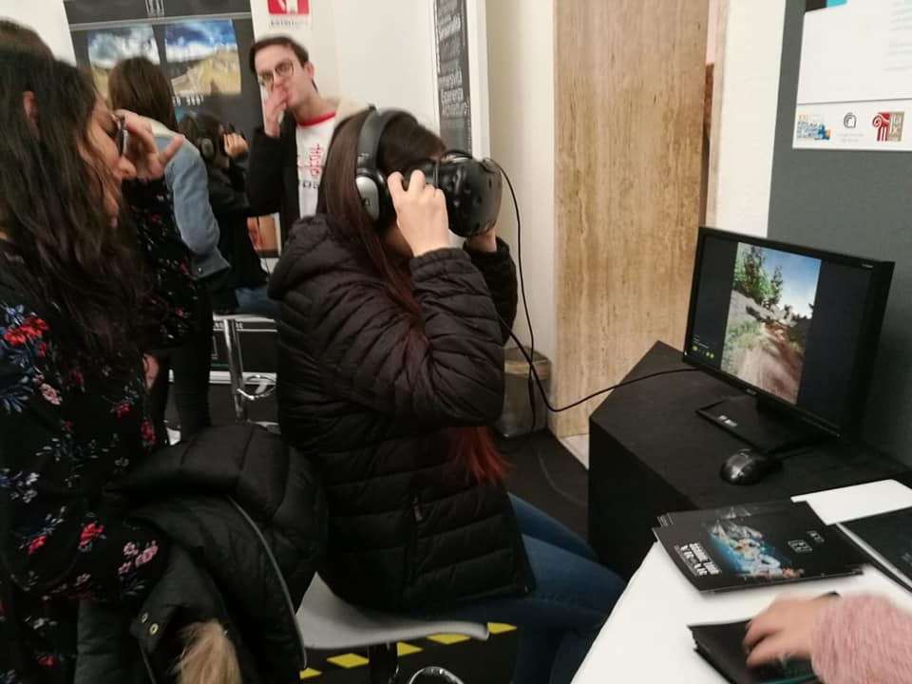
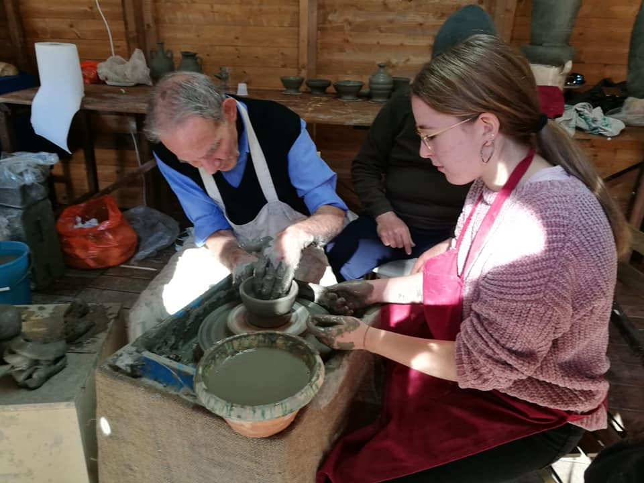
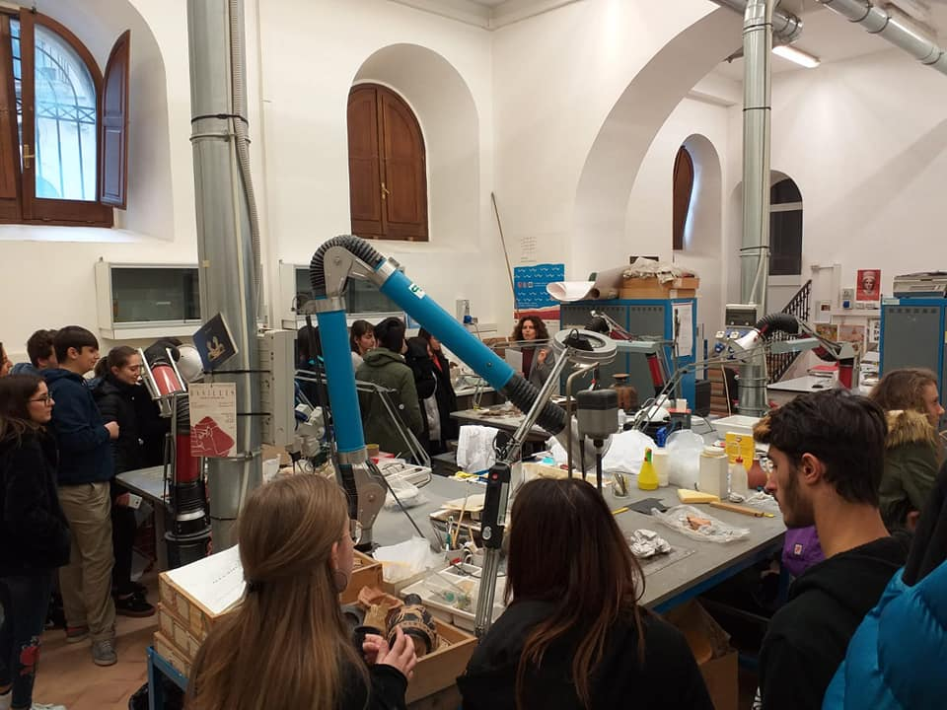
Laboratori
Realizzazioni di video-clip, video-spot, video-game e fumetti relativi al percorso svolto
1

Slide 17
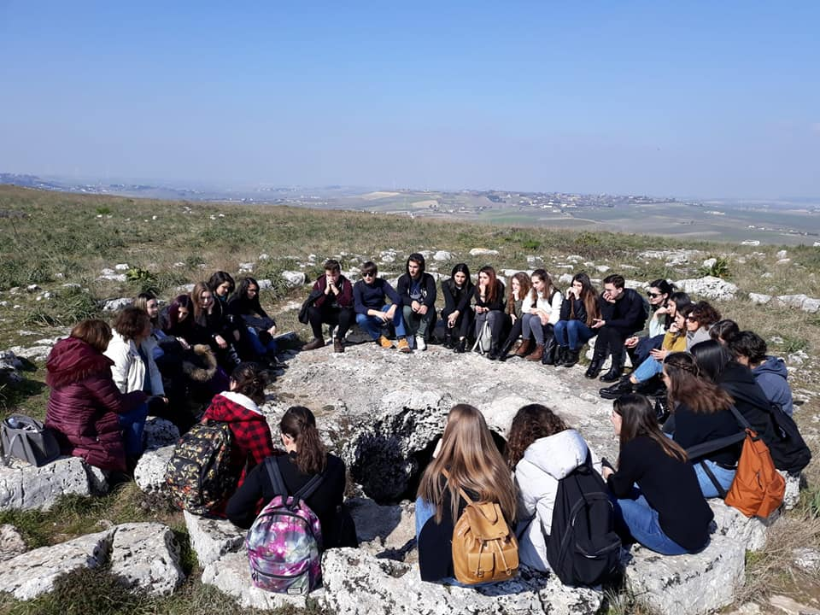

STRANI INCONTRI AL MUSEOhttps://www.youtube.com/watch?v=lvt9OYtTNvs
Spot sulla tutela e valorizzazione dei beni culturali realizzata dagli alunni della I A liceale del Liceo Classico Statale "Q. O. Flacco" di Potenza nell'anno scolastico 2018-2019
1

Slide 18
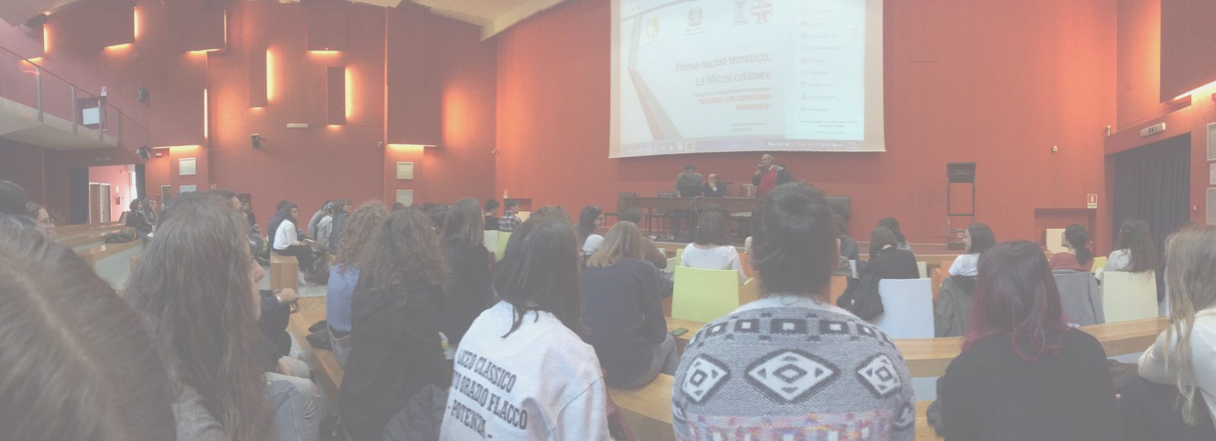
Il potenziamento biomedico
a.s. 2018/19: 2 classi – 2019/20: 3 classi
OPPORTUNITÀ in contesto interno:
approfondimenti a cura dei docenti interni
approfondimenti specialistici con medici esperti (11 professionisti + 1 tutor didattico individuati dall’OMCeO di Potenza)
1

Slide 19
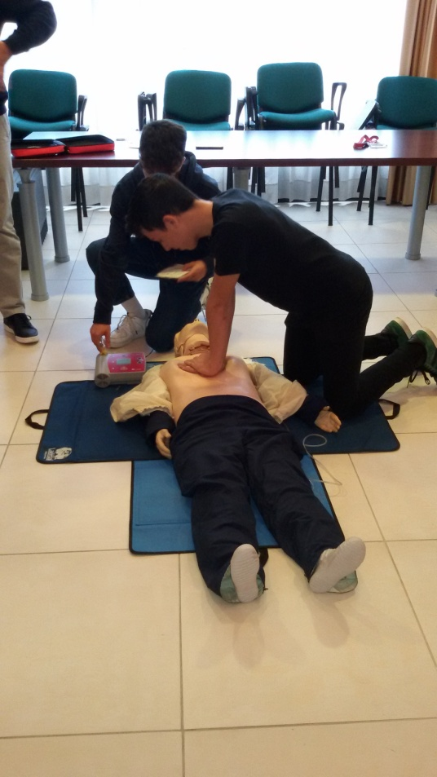
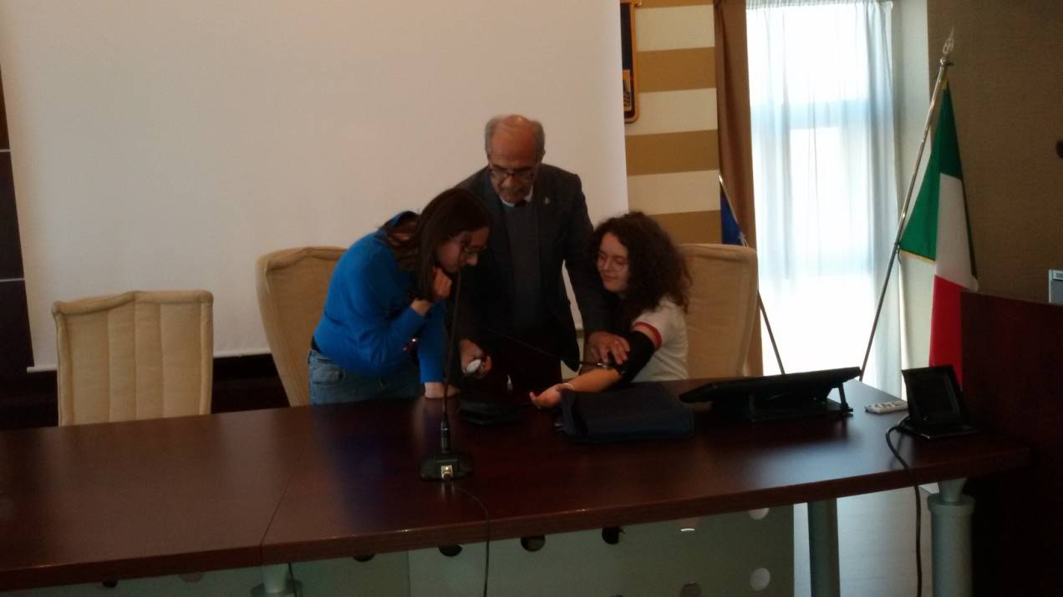
OPPORTUNITÀ in contesto esterno
3 laboratori presso l’OMCeO (11 ore con 7 medici esperti)
BILANCIO in termini di potenziamento, di Competenze e di Orientamento:
rafforzamento motivazioni
potenziamento con approfondimento conoscenze
socializzazione in contesti diversi dall’aula (laboratori, Aula Magna, OMCeO)
assunzione di comportamenti adeguati, individuali e di gruppo, in situazione (es. preparazione, svolgimento e correzione condivisa del test, laboratori, riflessioni sul percorso)
1

Slide 20
INDICATORI FINALI DELLA 1^ ANNUALITÀ
1) Presenza e partecipazione degli alunni: notevoli, in occasione delle lezioni con i docenti interni e con i medici esperti (> 90%), dei laboratori (98%) e dei test di verifica (97%)
2) Incremento delle iscrizioni al percorso per l’a.s. 2019/20
3) Crescita continua dei risultati dei non facili test di verifica (moda passata dal voto 5 del 1^ test ad un notevole 8 del 4^ test…)
 |  | 1^ |  | 2^ |  | 3^ |  | 4^
range | voto | TOT |  | TOT |  | TOT |  | TOT
0-6 | 1 | 0 | 0% | 0 | 0% | 0 | 0% | 0 | 0%
7-11 | 2 | 4 | 9% | 1 | 2% | 0 | 0% | 0 | 0%
12-15 | 3 | 4 | 9% | 6 | 13% | 6 | 13% | 0 | 0%
16-20 | 4 | 11 | 23% | 7 | 15% | 6 | 13% | 5 | 11%
21-24 | 5 | 12 | 26% | 11 | 23% | 7 | 15% | 7 | 16%
25-29 | 6 | 7 | 15% | 9 | 19% | 13 | 28% | 3 | 7%
30-33 | 7 | 6 | 13% | 7 | 15% | 7 | 15% | 9 | 20%
34-38 | 8 | 2 | 4% | 6 | 13% | 4 | 9% | 16 | 36%
39-42 | 9 | 1 | 2% | 0 | 0% | 3 | 6% | 3 | 7%
43-45 | 10 | 0 | 0% | 1 | 2% | 1 | 2% | 2 | 4%
 |  | 47 |  | 48 |  | 47 |  | 45
1

Slide 21
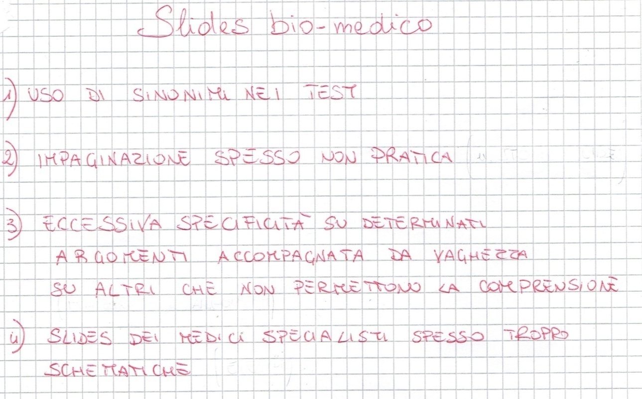
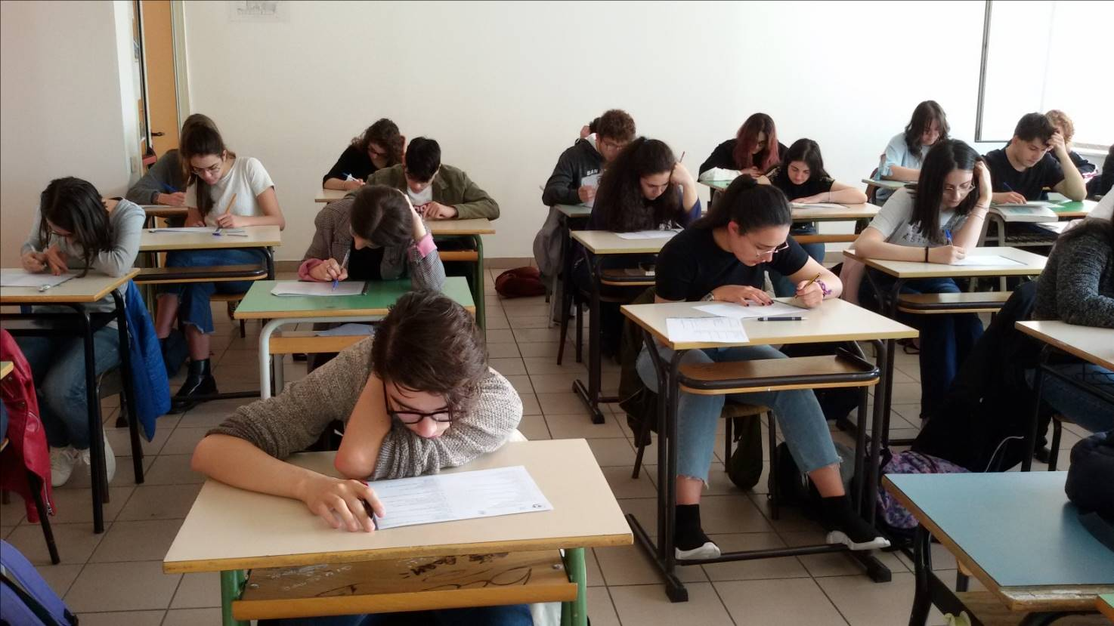
SUGGERIMENTI
1) Uniformare il lessico dei test rispetto a quello delle slides
2) Migliorare la leggibilità di alcune slides (es. fondo scuro)
3) Tener sempre conto della propedeuticità dei contenuti trattati
4) Cercare di ridurre le elencazioni
21

Slide 22
GRAZIE PER L’ATTENZIONE
A cura del prof. L. Rando e del prof. G. Navazio
<numero>

